Slide 1


Unit 4 Christmas
Lesson 21 Christmas Cards
WWW.PPT818.COM

Slide 2
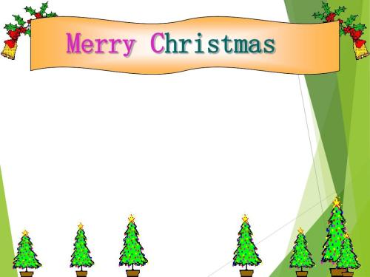


课前热身
播放圣诞歌曲《叮叮当》

Slide 3


课前热身
words: tomorrow, then, put, up
Sentences:
1. Danny walked to school.
2. Danny walks to the bus stop.
3.Danny is going to walk to the park.

Slide 4

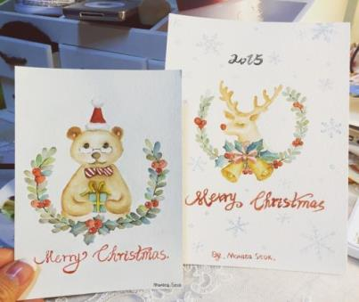

话题导入

Slide 5
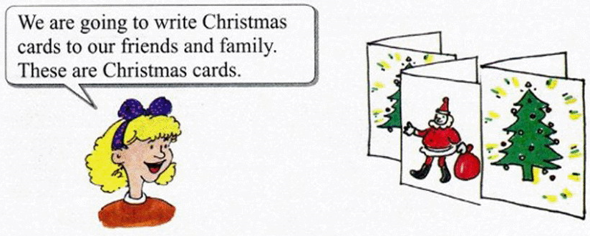
课文原文
1.Writing Christmas cards
—我们将要给我们的朋友和家人写圣诞贺卡。这些是圣诞贺卡。

Slide 6
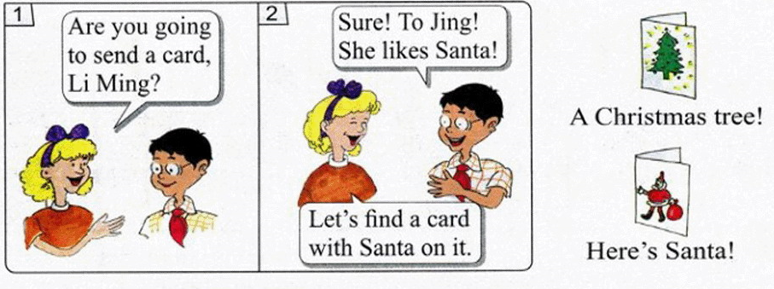
课文原文
1.Writing Christmas cards
—李明,你要去寄贺卡吗?
—当然!寄给晶!她喜欢圣诞老人!
—让我们找一张上面带圣诞老人的贺卡吧。
一棵圣诞树!
这是圣诞老人!

Slide 7
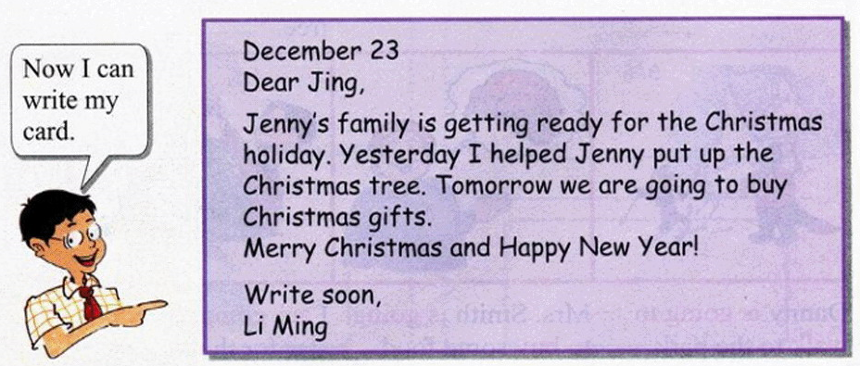
课文原文
1.Writing Christmas cards

Slide 8
课文原文
1.Writing Christmas cards
—现在我可以写我的贺卡了。
12月23日
亲爱的晶:
詹妮一家正准备过圣诞假期。昨天我帮詹妮装饰了圣诞树。明天我们要买圣诞节礼物。
圣诞快乐,新年快乐!
速回信,
李明

Slide 9

重难点探究
重点词汇
send (动词)发送,寄;派遣
巧记
s + end (结尾)=send (发送,寄;派遣)
过去式
sent
send sb. sth./send sth. to sb. 给某人送某物
用法
I want to send my mother a letter.
我想给妈妈寄一封信。
例句

Slide 10

重难点探究
注意
I want to send her an email. =I want to send an email to her. 我想要给她发一封邮件。
短语
send an email 发一封电子邮件
形似词
lend (动词)借
to
I want to send a letter (for/to) him.
解析
send sth. to sb. 是一个固定搭配,表示“把某物寄给某人”。

Slide 11
重难点探究
Are you going to send a card, Li Ming? 李明,你要去寄贺卡吗?
重点句型
详解
此句是be going to结构的一般疑问句形式,用于询问某人是否将要做某事。
句型结构:
Be动词 + 主语 + going to + 动词原形 + 其他?
肯定回答: Yes, 主语 + be动词.
否定回答: No, 主语 + be动词 + not.

Slide 12

重难点探究
— Are you going to walk to the park?
你将要步行去公园吗?
— Yes, I am. 是的,我步行去公园。
例句1
— Is she going to watch TV?
她将要去看电视吗?
— No, she isn't.
不,她不看电视。
例句2

Slide 13

课堂互动
Groups work
请同学们分组表演这部分内容。

Slide 14
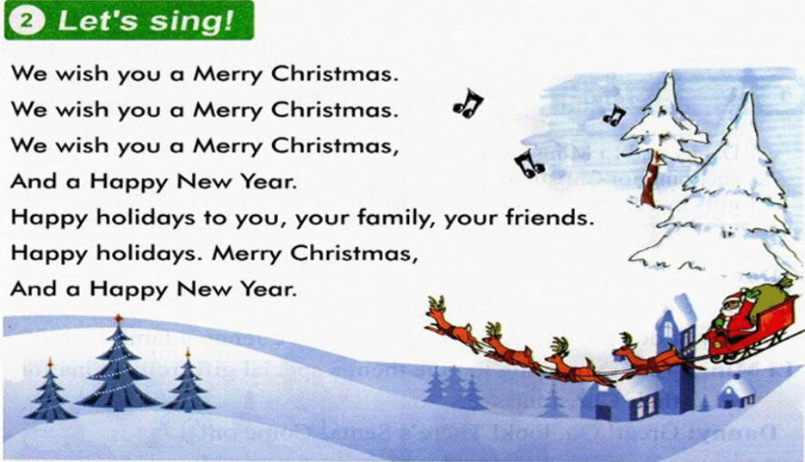
课文原文

Slide 15
课文原文
2. Let’s sing!
我们祝福你圣诞快乐。
我们祝福你圣诞快乐。
我们祝福你圣诞快乐。
而且祝你新年快乐。
祝福你、你的家人、你的朋友假期快乐。
假期快乐。圣诞快乐。
新年快乐。

Slide 16
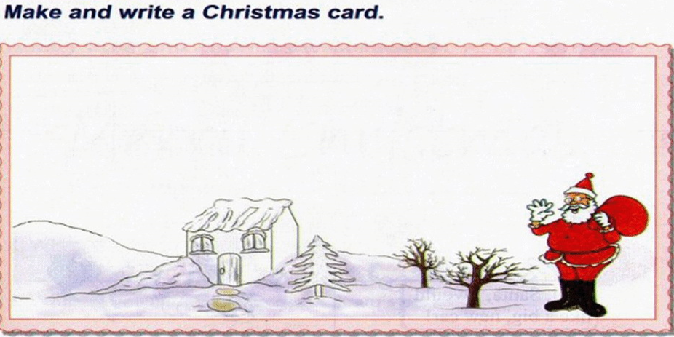
课文原文
3. Let’s do it!
做一做并写一张圣诞贺卡。

Slide 17

课堂互动
我们来设计
同学们分组设计Chritmas card.看看哪组同学设计的最好，设计好的作品展示给同学们。

Slide 18
巩固练习
一、选出不同类的单词
1.（ ）A.season B. autumn C.winter
2. ( ) A.card B.write C.gift
3. ( ) A.study B.kitchen C.home
4. ( ) A.dinner B. food C.lunch
5. ( ) A.head B.ear C.again
6. ( ) A.Mr. B.driver C.Miss

Slide 19
巩固练习
二、英汉互译。
1.What will you do for the winter holiday?
_________________________________________
2.又看到中国我会感到高兴。
__________________________________________
3.I will be in China for the winter holiday.
__________________________________________
4.我们将会给你打电话。
__________________________________________
5.My family likes to go on trips in winter.
__________________________________________

Slide 20

回顾小结
一、本课时学的重点词汇如下：
send (发送,寄;派遣)
二、本课时学习的重点句子如下：
Are you going to send a card, Li Ming?
李明,你要去寄贺卡吗?

Slide 21

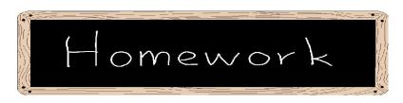
课后作业
Make a Chritmas card by yourself.
21

